Slide 1
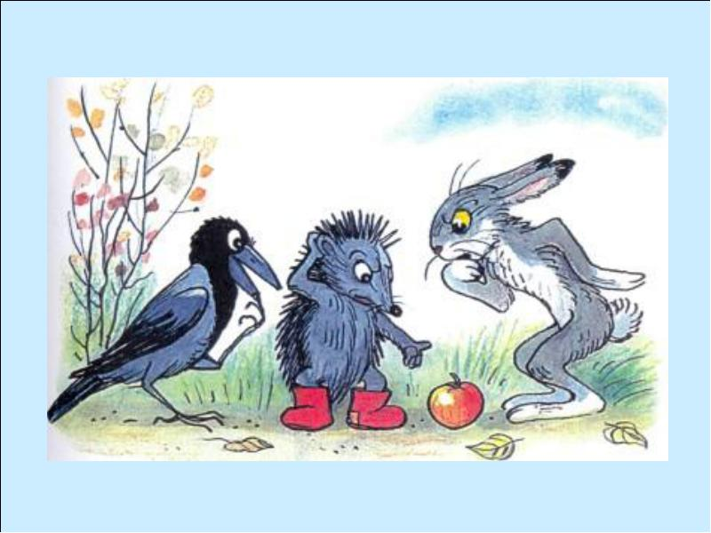
Презентация на тему:
«Формирование культуры общения и дружеских взаимоотношений детей старшего дошкольного возраста через художественную литературу ».
Воспитатель: Гнатенко Е.В.

Slide 2
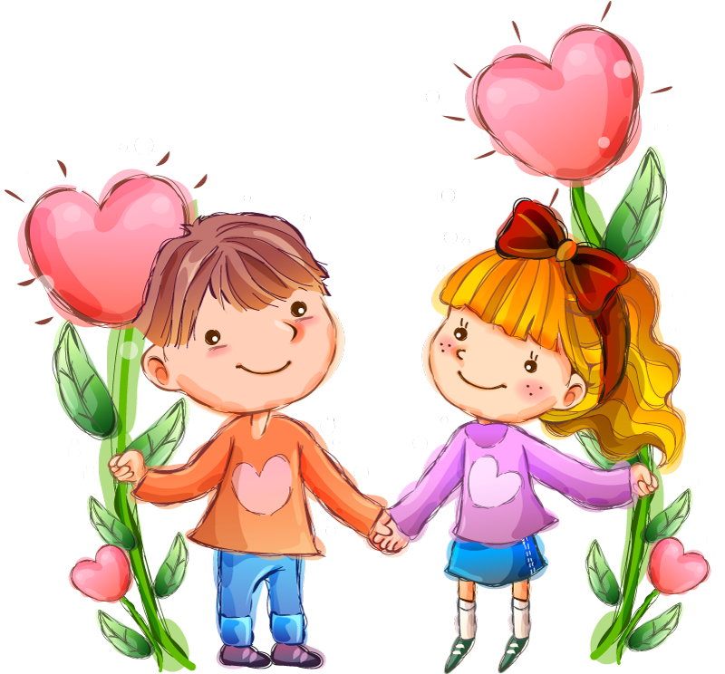
Цель работы:
Воспитывать доброжелательные отношения к товарищам.
Систематизировать и обобщать правила культуры общения со сверстниками.

Slide 3
Задачи:
1. Воспитывать дружеские взаимоотношения между детьми, обогащать словарь детей «вежливыми » словами.
2. Формировать у детей умение оценивать свои поступки и поступки сверстников через художественные образы и сюжеты.
3. Продолжать развивать интерес детей к художественной литературе.

Slide 4
Актуальность выбранной темы:
Проблема становления межличностного общения на основе человечных отношений связана с дефицитом воспитанности, доброты, культуры, неустойчивые нравственными критериями в воспитании ребенка в сегодняшних условиях. Необходимость раннего формирования положительного опыта общения детей обусловлена тем, что его отсутствие приводит к стихийному возникновению у них негативных форм поведения, к ненужным конфликтам. Дети стремятся, но часто не умеют вступать в контакт, выбирать уместные способы общения со сверстниками, со взрослыми, проявлять вежливое, доброжелательное отношение к ним, соблюдать разговаривая этикет, слушать партнера.

Slide 5
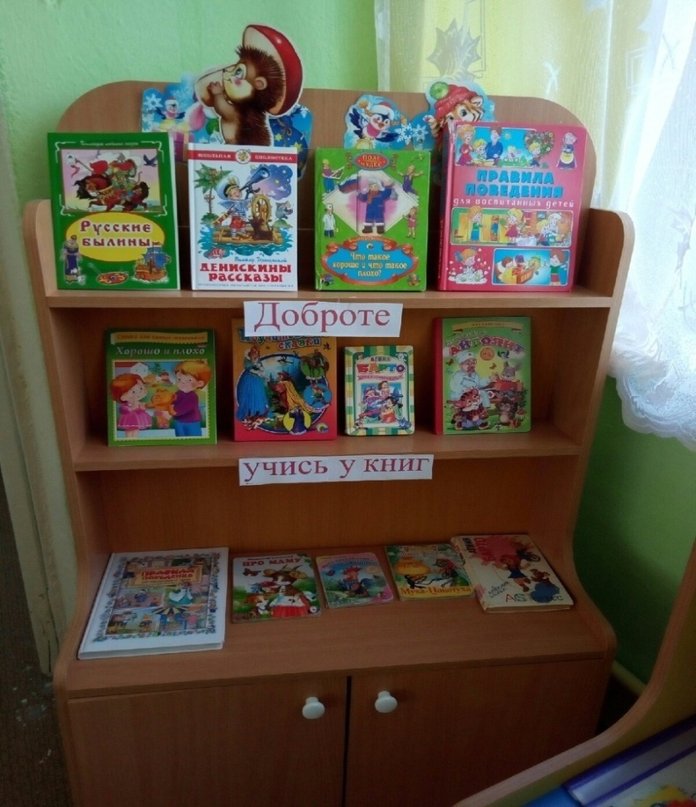
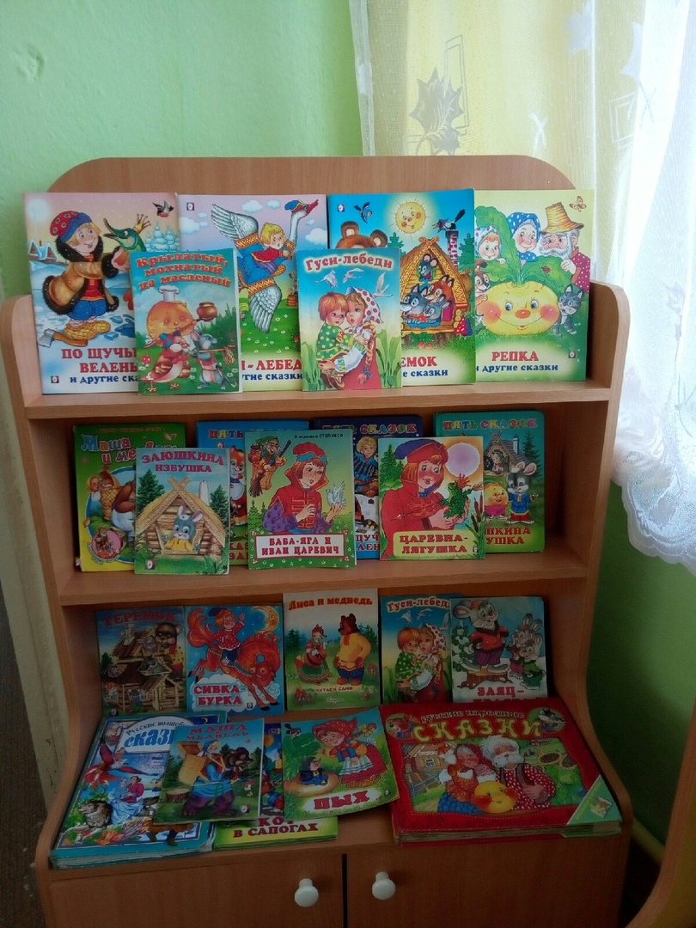
Книга – лучший друг ты мой, мне так радостно с тобой!
Я люблю тебя читать, думать, мыслить и мечтать!
Выставки книг на тему: «Доброте учись у книг »,
«Русские народные сказки»

Slide 6
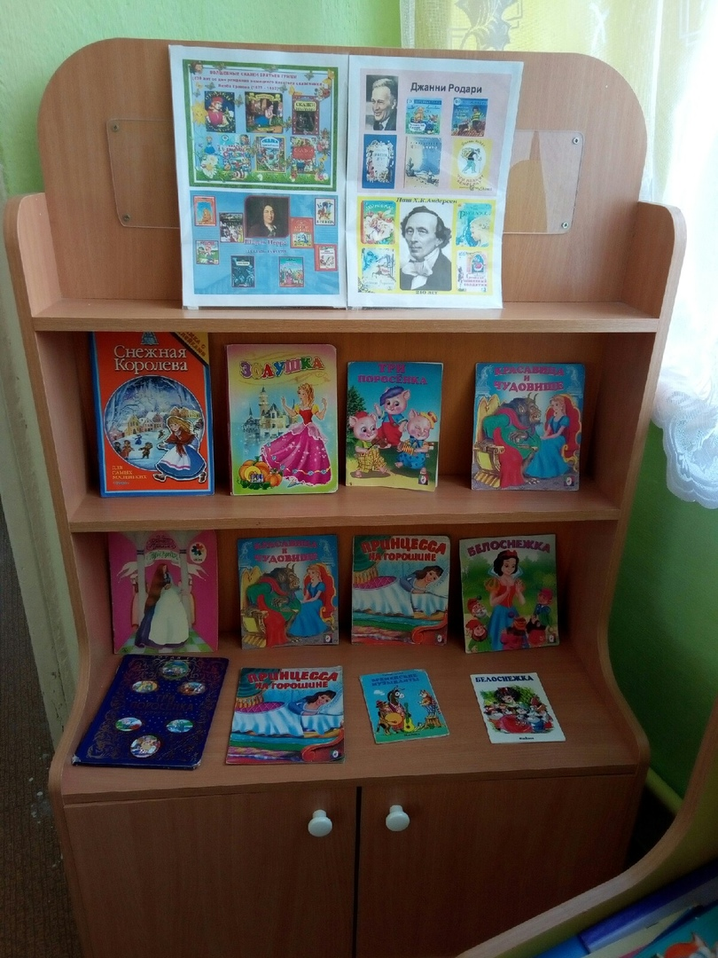
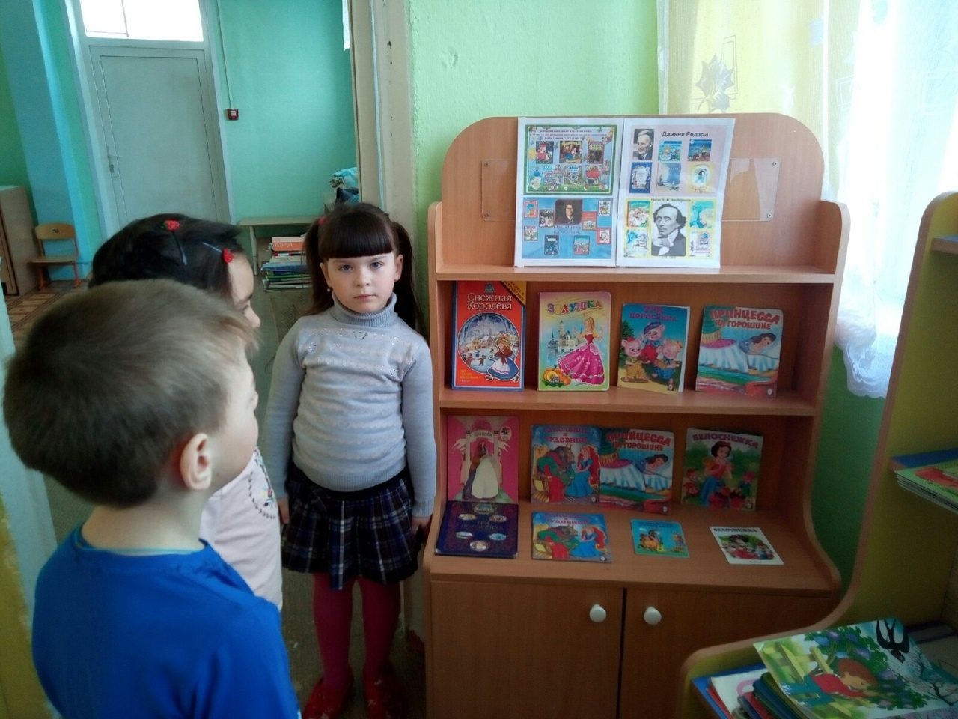
В мир много сказок грустных и смешных. И прожить на свете нам нельзя без них.

Slide 7
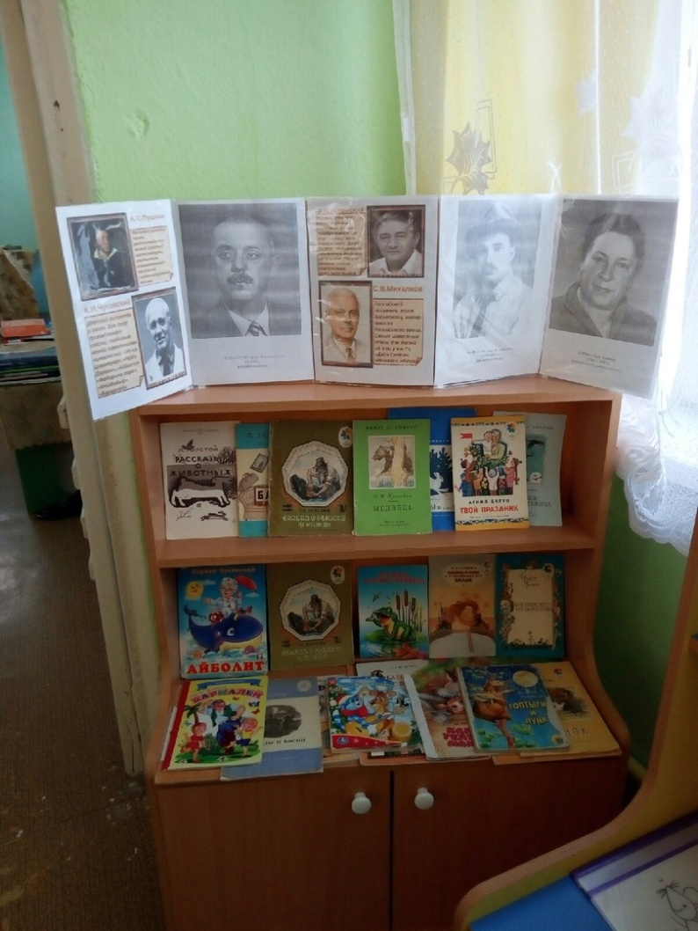
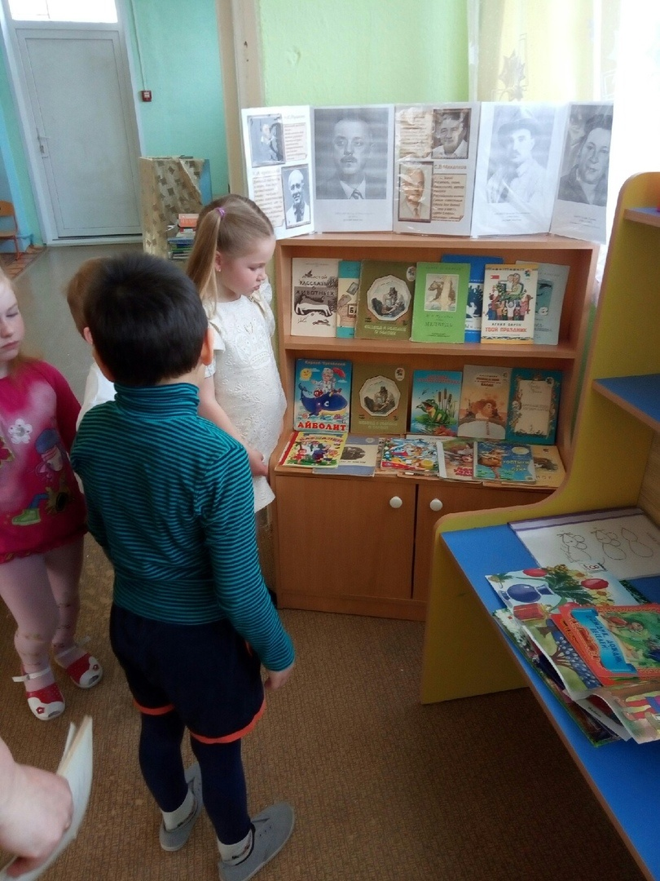
Выставка книг русских писателей

Slide 8
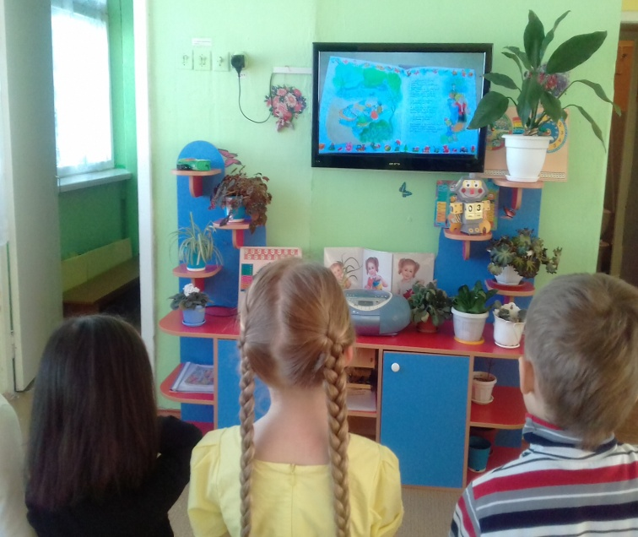
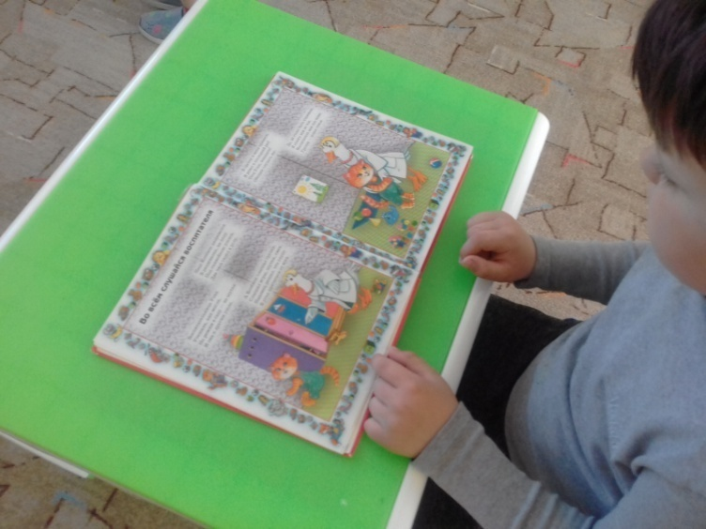
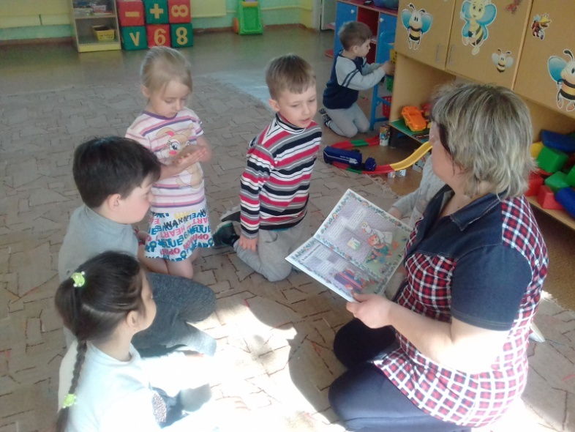

Slide 9
«Зачем говорят «Здравствуй»?»
«Вежливая просьба».
«Секрет вежливости».
«Фея учит вежливости».
«Береги книгу».
«Надо вещи убирать – не придется их искать».

Slide 10
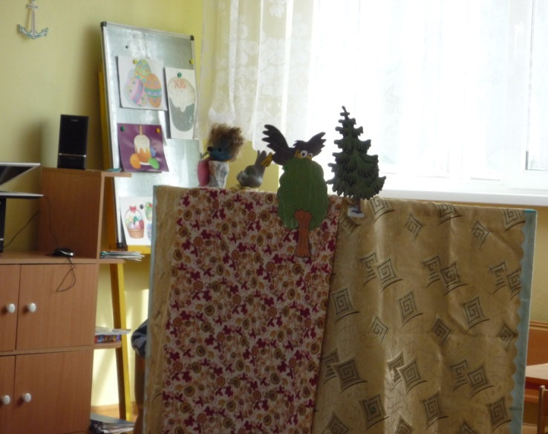
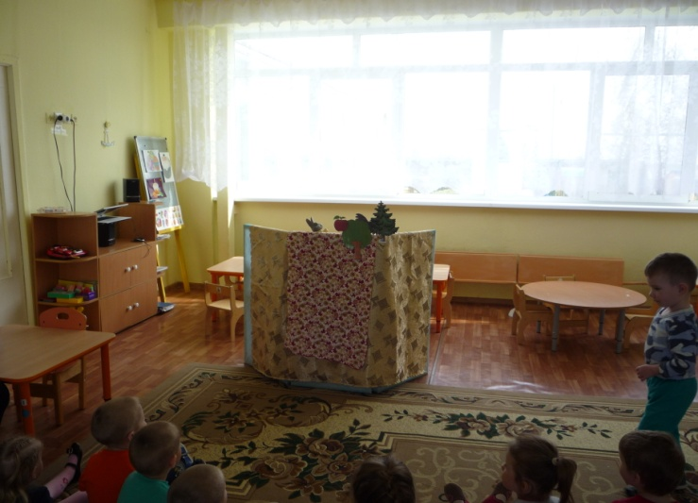
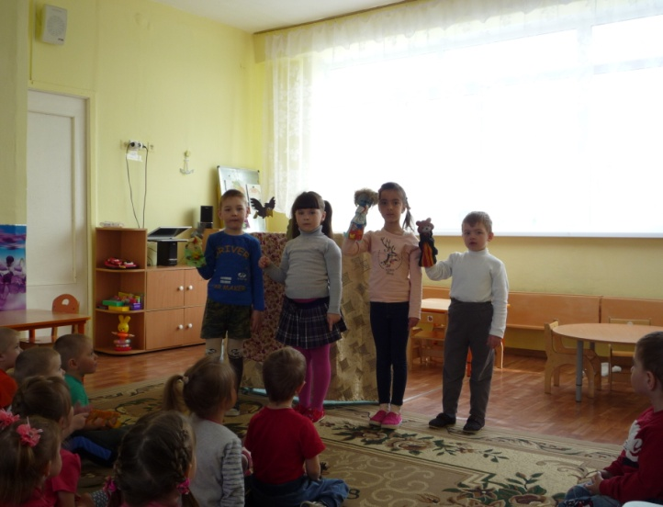
Инсценировка сказки В.Сутеева: «Яблоко»

Slide 11
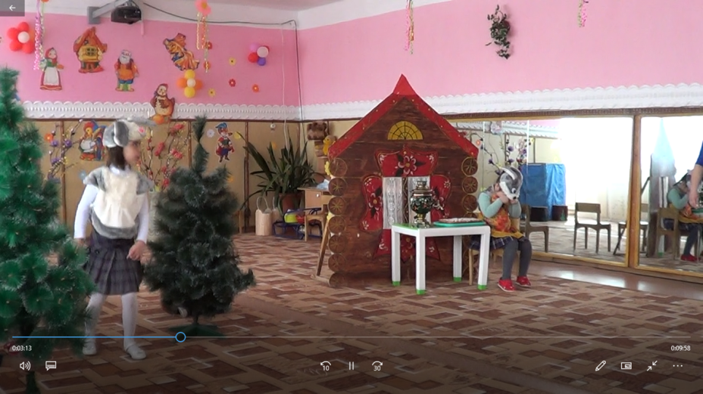
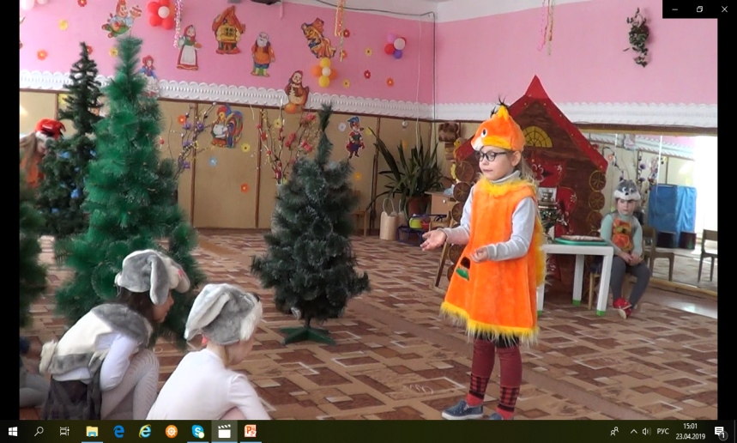
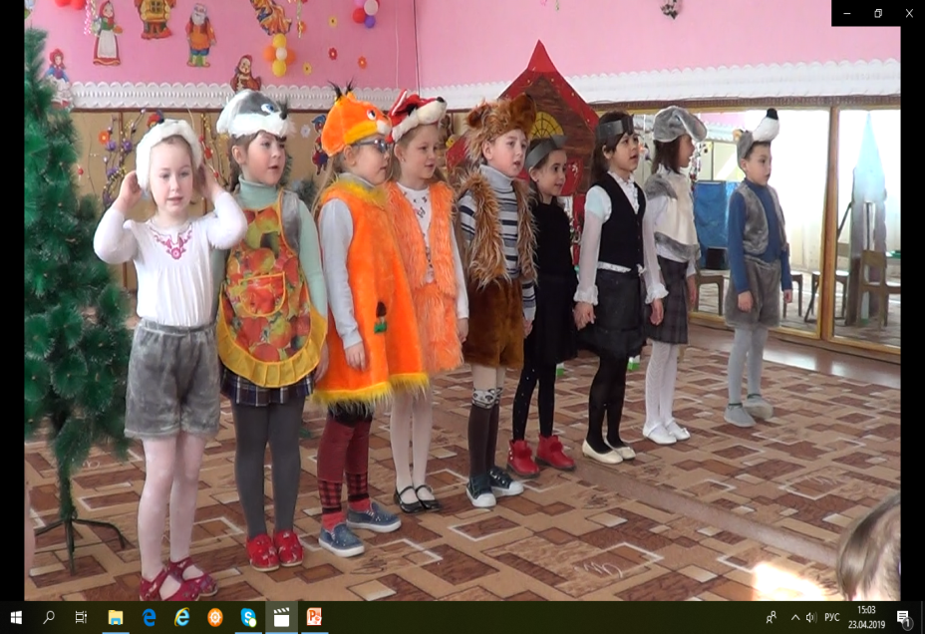
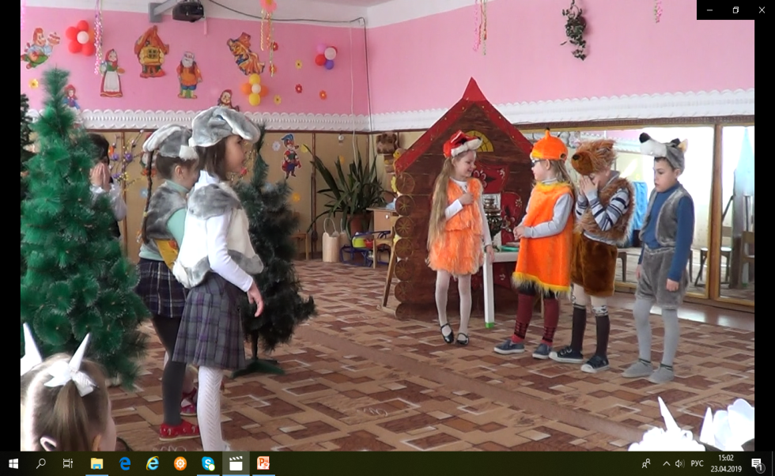
Инсценировка сказки: «Маму надо слушать»

Slide 12
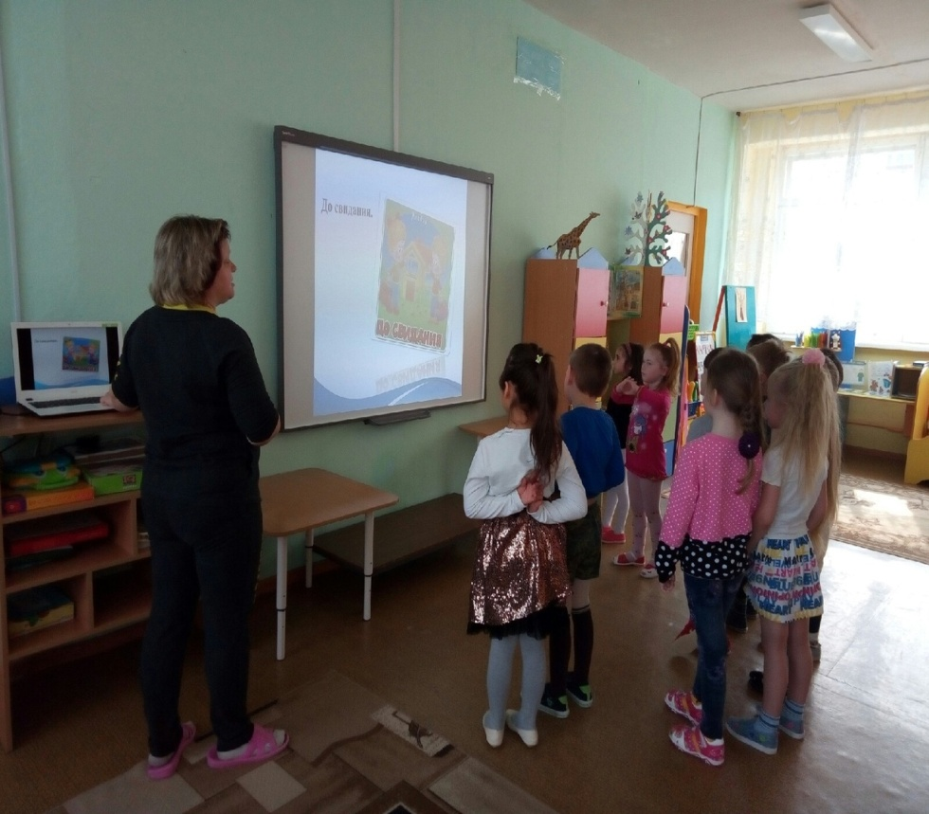
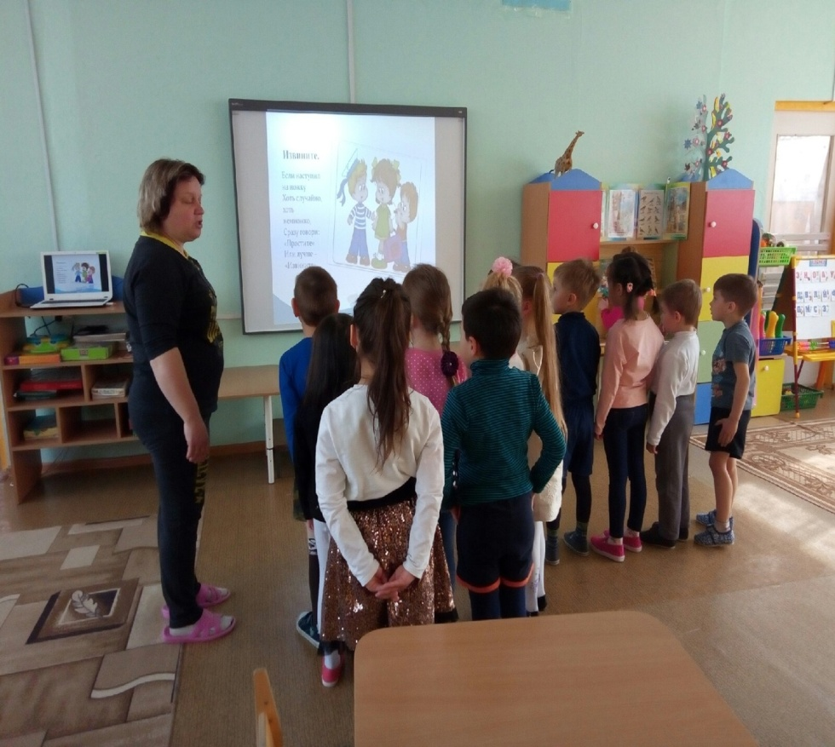
Создание мультимедийной презентации на тему: «Вежливое слово».

Slide 13
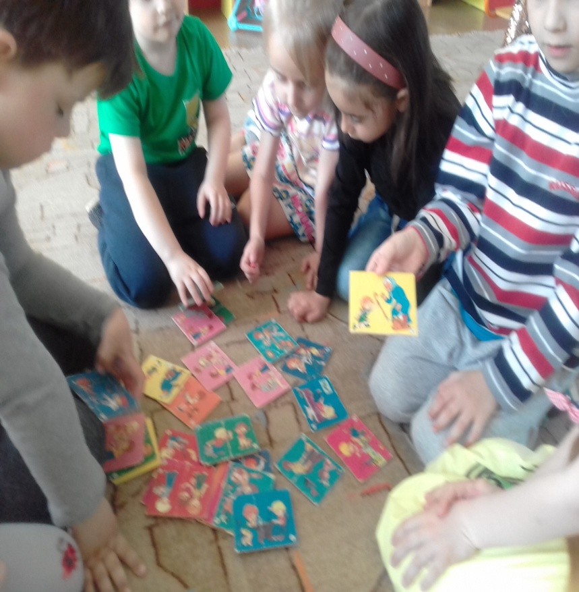
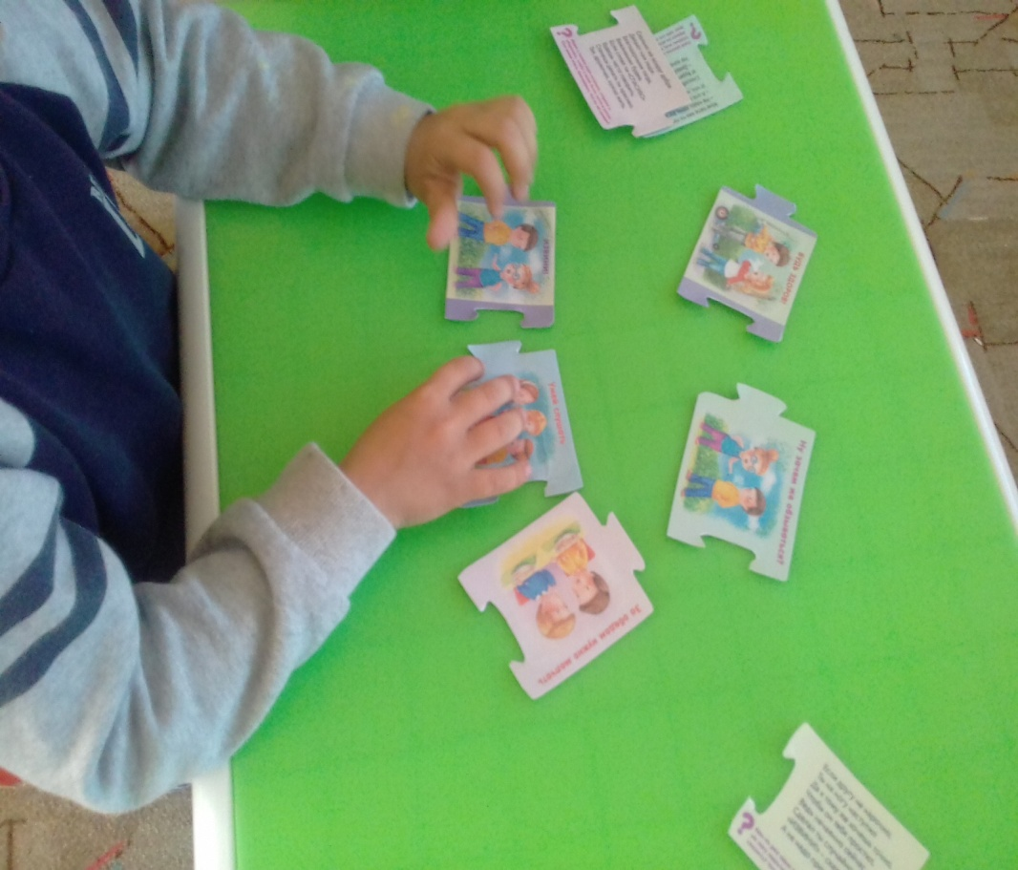
Дидактические игры и пазлы на тему: «Хорошие и плохие поступки»

Slide 14
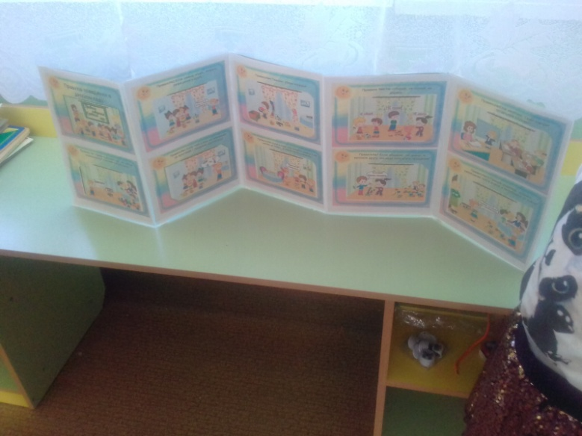
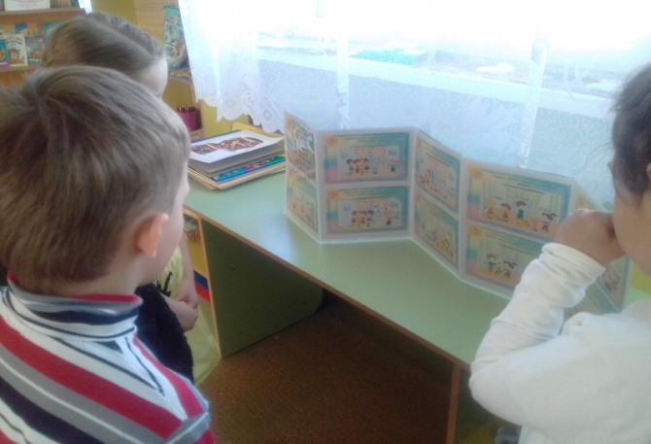
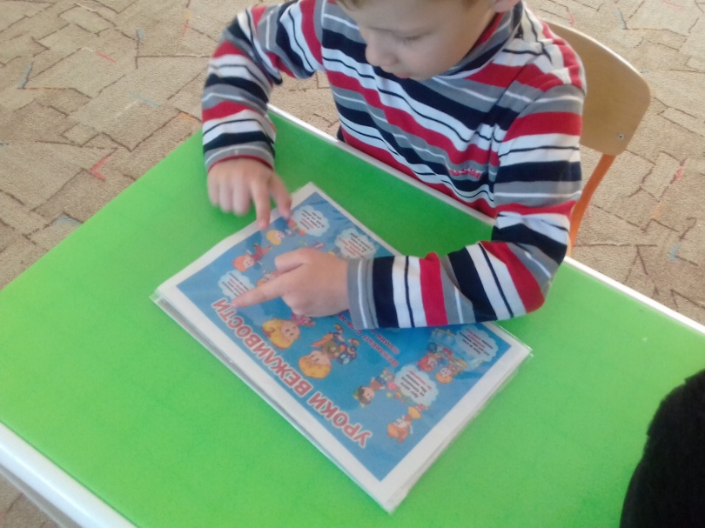
Создание папки - передвижки:
«Правила поведения в детском саду»

Slide 15
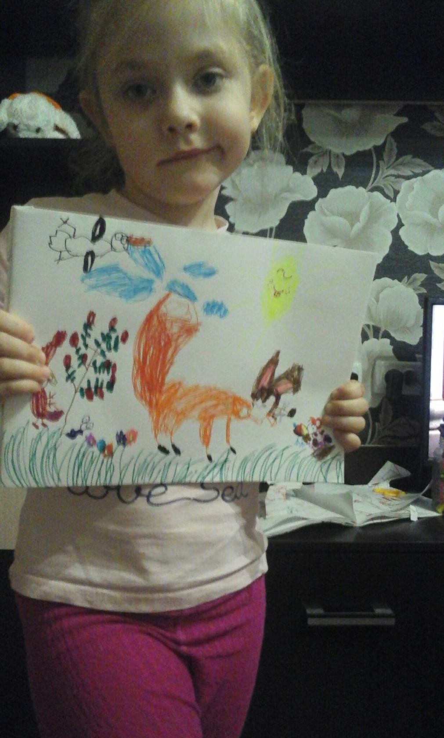
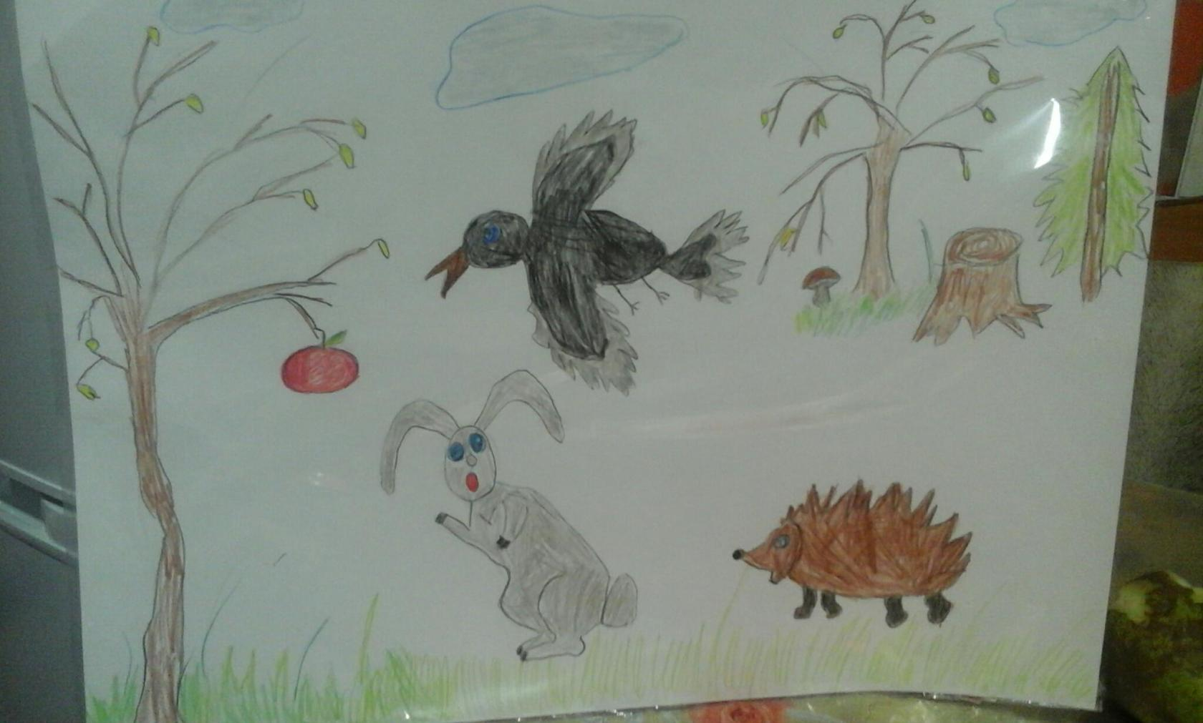
Рисуем сказки

Slide 16
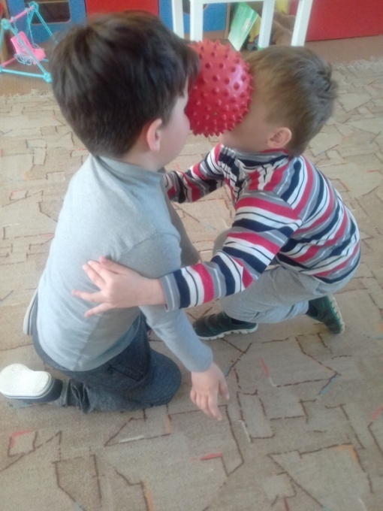
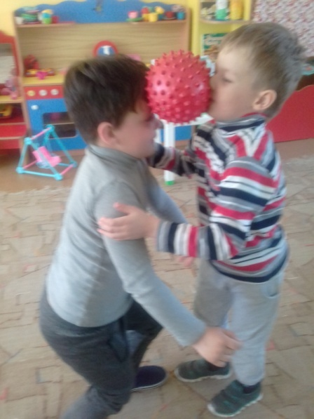
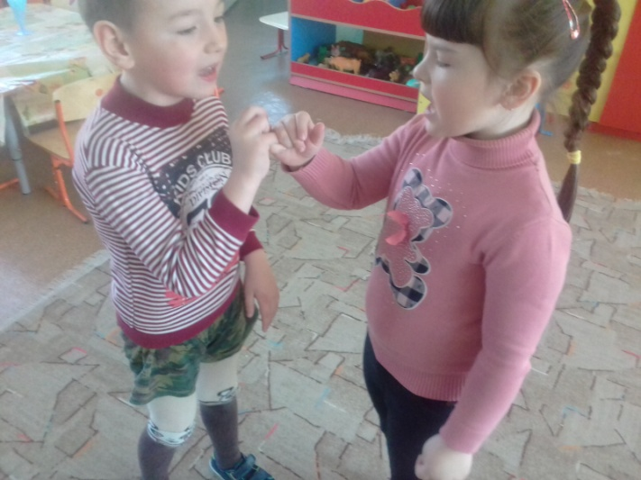
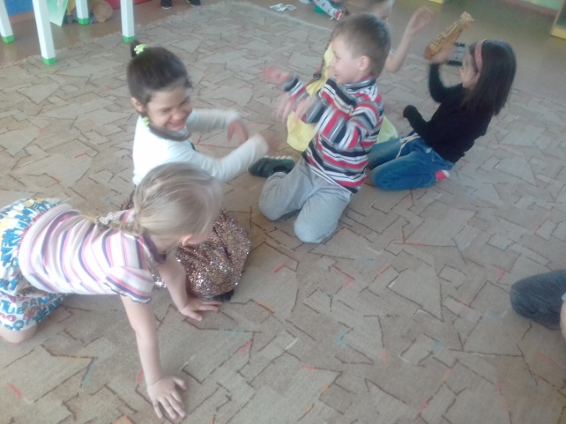
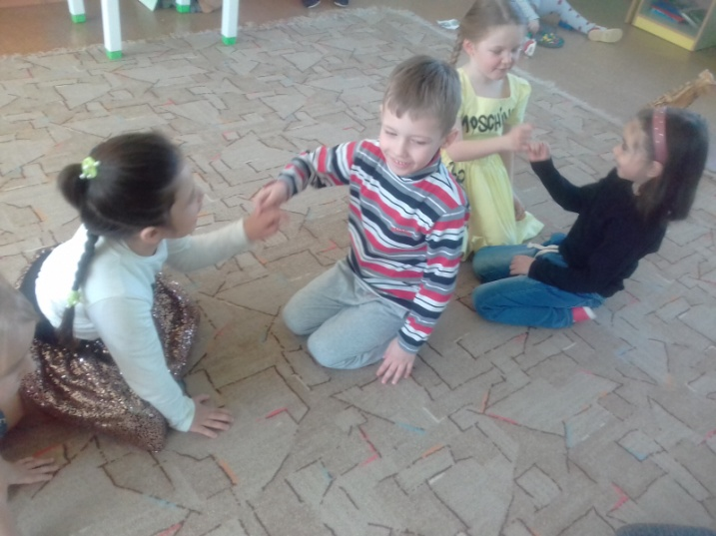
Создание картотеки игр мирилок

Slide 17
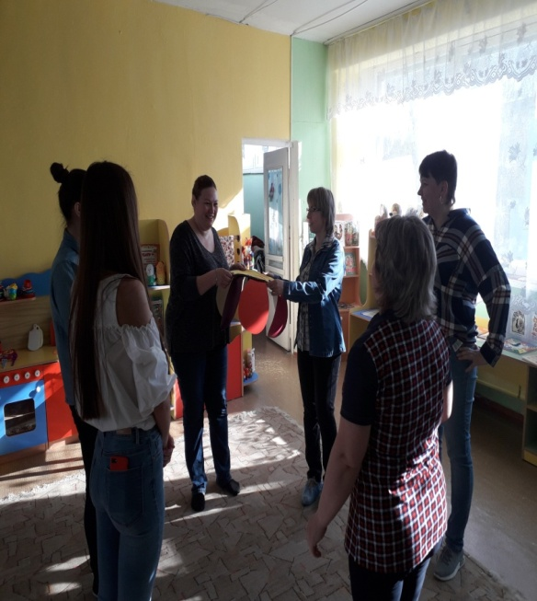
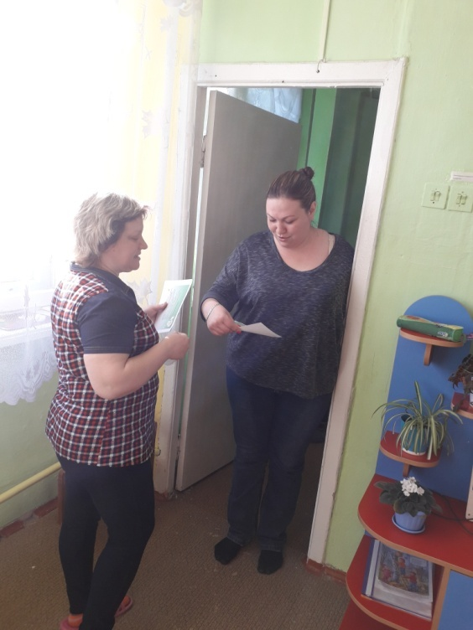
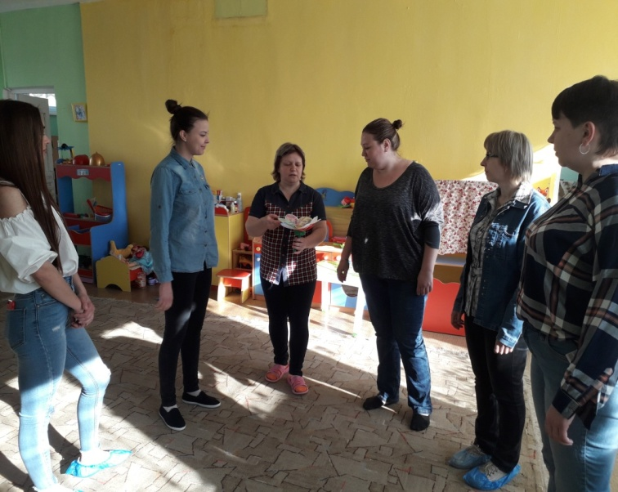
Родительское собрание на тему:
«Нравственное воспитание детей старшего дошкольного возраста ».

Slide 18
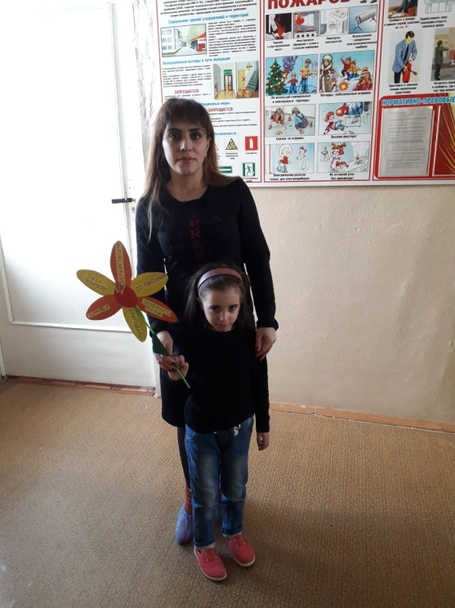
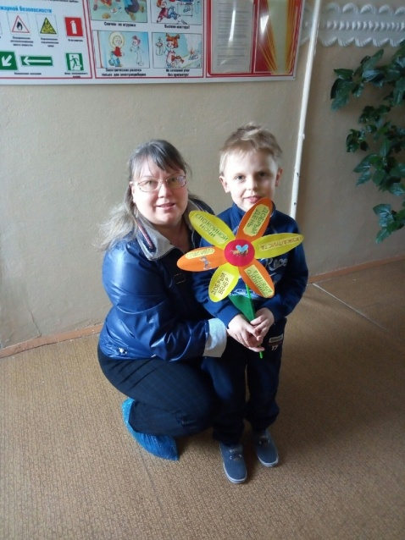
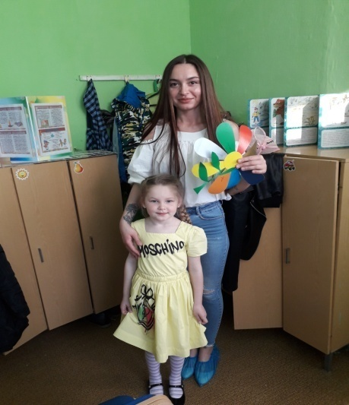
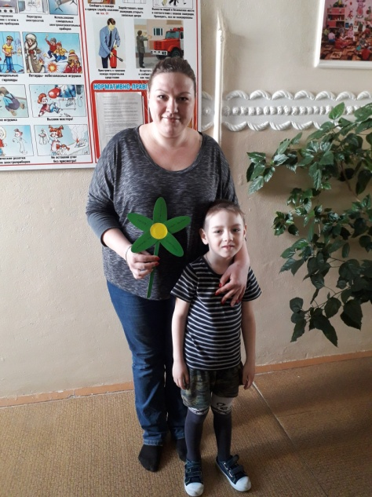
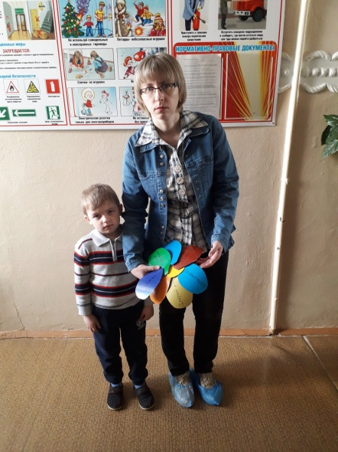
Цветок: «Вежливых слов»

Slide 19
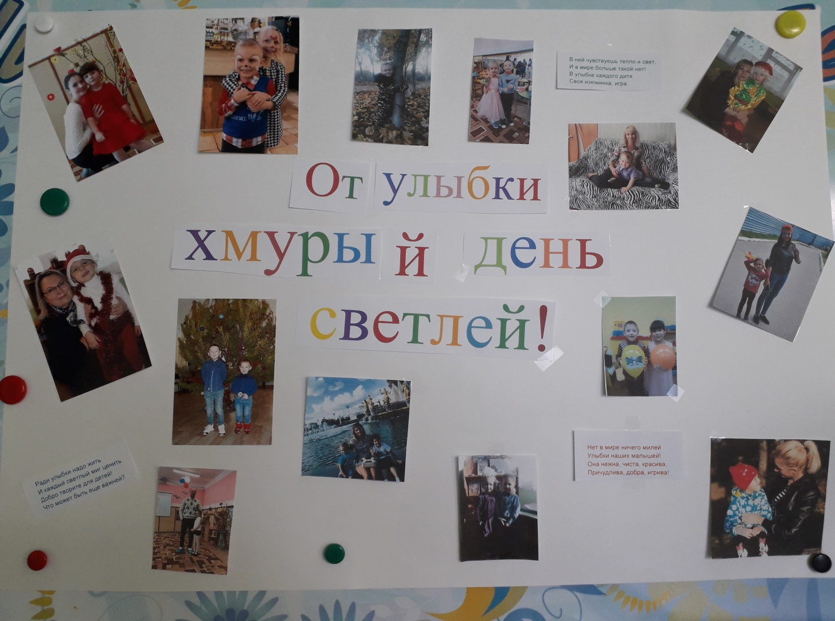
Фотоколлаж: «От улыбки хмурый день светлей»

Slide 20
Наш девиз!

Slide 21
СПАСИБО ЗА ВНИМАНИЕ!

